Slide 1
Taller formativo “Seguridad en dispositivos Windows y macOS”

Slide 2





ÍNDICE
Roles y usuarios: aspectos de seguridad y privilegios.
Actualizaciones automáticas: sistema operativo y aplicaciones.
Antivirus y herramientas de protección básica.
Características y gestión de las contraseñas.
Copia de seguridad.
Redes inalámbricas en el ordenador: Wifi y Bluetooth
Seguridad básica en las redes.

Slide 3







INTRODUCCIÓN
Nuestros dispositivos son una parte fundamental hoy en día.
Por ello es tan importante que conozcamos algunas de sus funciones de seguridad básicas, así como las tareas de mantenimiento o configuraciones de seguridad que podemos llevar a cabo junto a los procesos automáticos que la mejoran.
Notes:
Nuestros dispositivos son una parte fundamental hoy en día.
Por ello es tan importante que conozcamos algunas de sus funciones de seguridad básicas, así como las tareas de mantenimiento o configuraciones de seguridad que podemos llevar a cabo junto a los procesos automáticos que la mejoran.

Slide 4



1. ROLES Y USUARIOS
Si no gestionamos adecuadamente los roles y cuentas, corremos el riesgo de:
Manipulación de información
Modificación de configuración
Acceso a nuestras cuentas
Por seguridad, lo ideal es mantener un único usuario administrador por dispositivo y mantener al mínimo los privilegios del resto de cuentas de usuario para evitar riesgos.
Notes:
Si nuestro equipo es compartido con varias personas, puede que nos interese crear distintas cuentas de usuarios con distintos niveles de privilegios. Si no las gestionamos adecuadamente, corremos el riesgo de:
Que terceros puedan acceder a nuestros archivos y eliminar/modificar información personal, como imágenes, música, documentos importantes, etc.
Modificar configuraciones de seguridad o usabilidad de nuestro sistema, como, por ejemplo, desactivar el antivirus o firewall.
Conectarse a determinados servicios con nuestras credenciales, como el correo electrónico o nuestra red social.
Por seguridad, lo ideal es mantener un único usuario administrador por dispositivo y mantener al mínimo los privilegios del resto de cuentas de usuario para evitar riesgos. No queremos que, por error, otro usuario pueda llegar a instalar software malicioso o a desactivar determinadas medidas de seguridad en nuestro equipo.

Slide 5




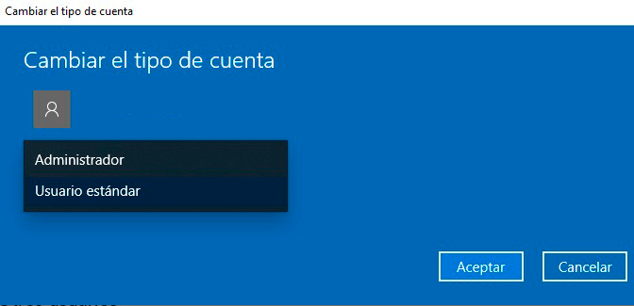
1. ROLES Y USUARIOS WINDOWS
Existen diferentes tipos de cuentas:
Usuario Administrador
Usuario “Tu familia”
Otros usuarios
Notes:
Existen distintos tipos de cuentas de usuario en Windows:
Usuario administrador. Este tipo de usuario tendrá todos los privilegios y permisos sobre el dispositivo, con lo cual podrá realizar todos los cambios que desee en la configuración (dentro de los límites del fabricante). Para determinados cambios el sistema, nos solicitará la contraseña de administrador como medida de seguridad. Dentro de sus privilegios, está la instalación de software, por ejemplo. Este es el motivo por el que se convierten en el objetivo de los ciberdelincuentes.
Usuario “Tu familia”. Esta categoría tiene por objetivo dividir a los miembros de la familia entre adultos y menores para diferenciarlos entre sí y aplicar restricciones de permisos y privilegios a estos últimos. Es necesario vincular la cuenta a alguno de los servicios de Microsoft, como es Outlook. En cuanto a privilegios, pueden tener los mismos privilegios que un usuario administrador, ya que su función principal es la de limitar las funcionalidades a aquellos usuarios menores de edad.
Otros usuarios. Estos usuarios no necesitan vincular ningún tipo de servicio a sus cuentas y sus privilegios se tratan del mismo modo que la categoría anterior (administrador o usuario estándar). Puede crearse un perfil facilitando únicamente el número de teléfono móvil, en lugar de una cuenta de Outlook, si es que el usuario invitado no dispone de una.

Slide 6
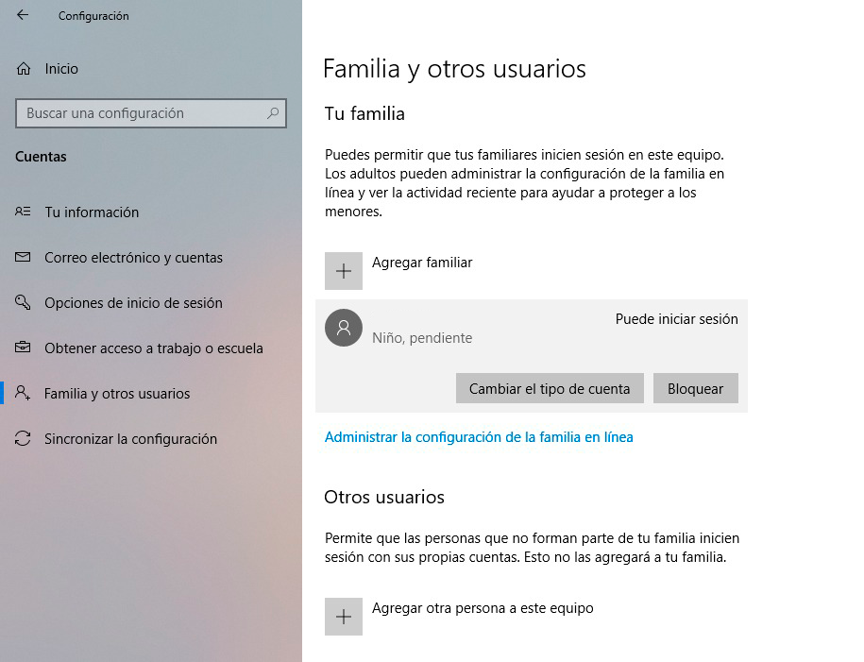
1.1 ROLES Y USUARIOS WINDOWS
Para crear cuentas:
Iremos a la imagen de Windows en la parte inferior izquierda.
Clic en Configuración > Cuentas > Familia y otros usuarios u Otros usuarios.
Notes:
Para crear cuentas tendremos que:
Ir a la imagen de Windows en la parte inferior izquierda.
Ahora clic en Configuración > Cuentas > Familia y otros usuarios u Otros usuarios.
Luego, si quieres crear un usuario local o un administrador, los pasos serán distintos. Una vez creada, podrás volver a modificar su perfil para darle o quitarle privilegios de administrador del dispositivo.
Más información en: Cómo cambiar los usuarios (cuentas) en Windows 10

Slide 7
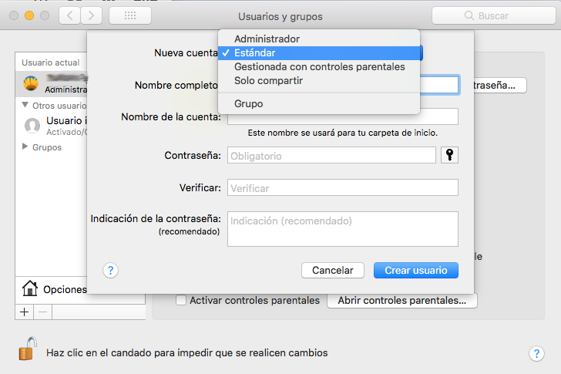
1.2 ROLES Y USUARIOS MACOS
Debemos tener en cuenta que esta configuración solo la puede realizar un administrador del sistema:
Logo Apple y clic en Preferencias del sistema > Usuarios y Grupos.
Luego, clic sobre el candado para que se desbloquee.
Ingresaremos con el nombre del administrador y contraseña de acceso.
Seleccionaremos en el menú Nueva carpeta y elegiremos el tipo de usuario que queremos crear.
Notes:
Debemos tener en cuenta que esta configuración solo la puede realizar un administrador del sistema y para hacerlo tendremos que proceder del siguiente modo:
Iremos al logo Apple y haremos clic en Preferencias del sistema > Usuarios y Grupos.
Luego haremos clic sobre el candado para que se desbloquee.
Ingresaremos con el nombre del administrador y contraseña de acceso.
Seleccionaremos en el menú Nueva carpeta y elegiremos el tipo de usuario que queremos crear.
Estos usuarios pueden ser:
Administrador: Puede crear o eliminar usuarios, estándar o administradores de un mismo dispositivo.
Estándar: Este perfil de usuario puede instalar aplicaciones y modificar su propio perfil, no podrá hacerlo en otros perfiles de usuario.
Solo compartir: Este tipo de usuario solo podrá acceder a los archivos de manera remota, pero no tienen ninguna función sobre el dispositivo, como ingresar en algún perfil.
Más información en: Configurar usuarios, invitados y grupos en el Mac

Slide 8


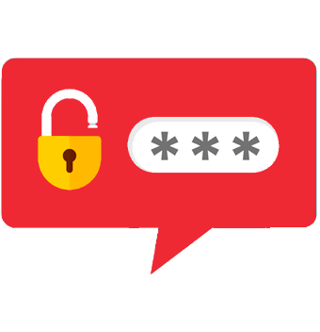
1.2 ROLES Y USUARIOS MACOS
Ahora podremos configurar el perfil:
Asignar clave
Asignar privilegios
Otras funciones
Notes:
Ahora que tenemos idea del tipo de perfil que podemos crear:
Introduciremos el nombre completo para el nuevo perfil.
Asignaremos una clave para dicho perfil. Esta clave debemos confirmarla y escribir una pista para ayudarnos a recordarla.
Crearemos el usuario. Podremos elegir si puede o no administrar el dispositivo o si el nuevo usuario puede hacer uso del panel de preferencias para compartir archivos del dispositivo.
Si el dispositivo cuenta con funciones de inicio de sesión por medios biométricos, el nuevo perfil podrá hacer uso de este.
Antes de continuar, debemos saber que un usuario estándar puede ser convertido en administrador del dispositivo, basta con indicarlo en la lista de usuarios, seleccionando Permitir al usuario administrar este ordenador.

Slide 9
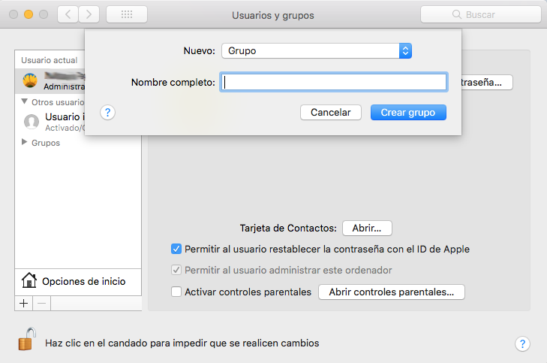
1.2 ROLES Y USUARIOS MACOS
Otros perfiles y usuarios:
Crear Grupo: permite que varios usuarios puedan tener acceso al dispositivo o a un archivo especifico, sin el nivel administrativo.
Usuarios y grupos > clic en candado >Ingresamos con nuestros datos.
Añadir > Nueva cuenta > Nuevo grupo > Crear grupo.
Luego, elegiremos los usuarios y podremos utilizar Preferencias para dar permisos de compartir pantalla/archivos.
Usuarios ocasionales: No requieren contraseñas, ni tienen privilegios de ningún tipo. Son temporales.
Notes:
Crear un grupo. Este tipo de perfil permite que varios usuarios puedan tener acceso al dispositivo o simplemente a un archivo específico, sin el nivel administrativo.
Volveremos a Usuarios y grupos y haremos clic sobre el candado para que se desbloquee.
Ingresaremos con el nombre del administrador y contraseña de acceso.
Haremos clic en Añadir e iremos al menú Nueva cuenta > Nuevo grupo.
Ahora pondremos un nombre al nuevo grupo y seleccionaremos clic en Crear grupo.
Debemos elegir los usuarios o grupos que tendrán acceso al nuevo grupo.
Podemos utilizar el panel Preferencias para indicar si los usuarios pueden compartir archivos o la pantalla.
Usuarios ocasionales. Este tipo de usuario es específicamente para aquellos que solo hacen uso del dispositivo de manera temporal. Estos no requerirán ningún tipo de contraseña para el inicio de sesión, ni tampoco tendrán privilegios de usuarios estándar. Los archivos creados por este tipo de usuario serán de carácter temporal y no estarán en el dispositivo hasta el momento en que este cierre la sesión.
En caso de que tengamos activo el FileVault, el usuario invitado solo podrá hacer uso del navegador “Safari”, no tendrá acceso a nuestros archivos.

Slide 10


1.3 ROLES Y USUARIOS
Actividad 1
Configurar los usuarios en el dispositivo, ayudará a evitar que se le realicen modificaciones al sistema sin nuestra autorización, con lo cual la seguridad sobre el dispositivo mejorará, así que vamos a crear nuestro propio usuario y asegurémoslo con una contraseña robusta.
Notes:
Configurar los usuarios en el dispositivo, ayudará a evitar que se le realicen modificaciones al sistema sin nuestra autorización, con lo cual la seguridad sobre el dispositivo mejorará, así que vamos a crear nuestro propio usuario y asegurémoslo con una contraseña robusta.

Slide 11

2. ACTUALIZACIONES AUTOMÁTICAS
Las actualizaciones son modificaciones realizadas sobre el sistema operativo o el software instalado en nuestros dispositivos. Su función es:
Mejorar aspectos de funcionalidad.
Mejorar la seguridad.
Corregir vulnerabilidades o errores.
Notes:
Las actualizaciones son modificaciones realizadas sobre el sistema operativo o el software instalado en nuestros dispositivos. Su función es la de mejorar aspectos de funcionalidad, seguridad y corregir vulnerabilidades o errores encontrados.

Slide 12
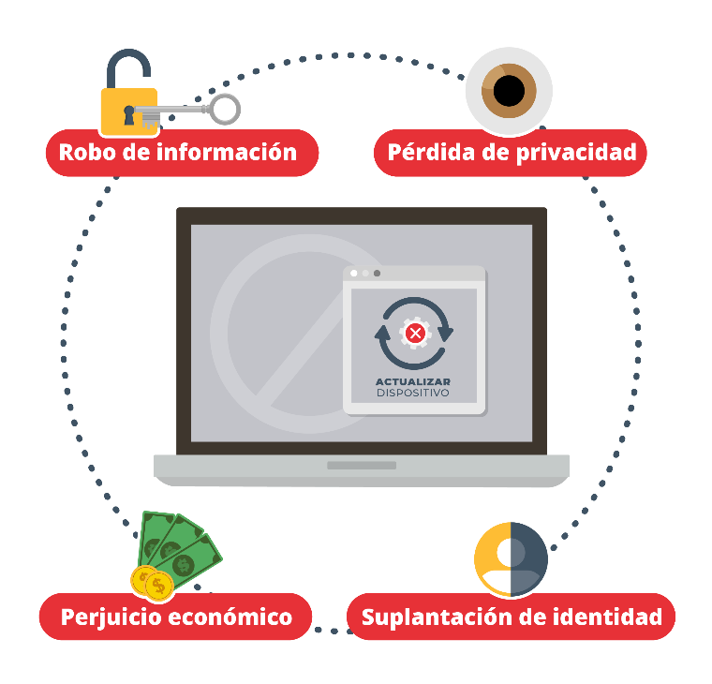
2.1 ACTUALIZACIONES AUTOMÁTICAS WINDOWS
Actualizar el sistema operativo:
Iremos a Configuración > Actualización y Seguridad > Buscar actualizaciones.
Actualizar las apps y software:
Utiliza software original.
Descarga de la página oficial.
Habilita actualizaciones automáticas.
Notes:
Para realizar la actualización del sistema operativo del dispositivo:
Iremos a Configuración > Actualización y Seguridad > Buscar actualizaciones.
Lo más recomendable es configurar el dispositivo para que las actualizaciones se apliquen de forma automática. Del mismo modo, deberemos actualizar el resto de las aplicaciones instaladas en nuestro equipo, pero recordemos:
Utilizar siempre software original y no pirata.
Descargar las actualizaciones desde la página oficial.
Habilitar las actualizaciones automáticas si es posible.
Hemos de ser conscientes del riesgo que corre un sistema no actualizado, ya que las posibilidades de acabar infectado se multiplican. Al detectarse una vulnerabilidad no corregida, los ciberdelincuentes no tardarán en descubrir el modo de explotarla.
Si no mantenemos nuestros equipos al día, nos exponemos a todo tipo de riesgos: robo de información, pérdida de privacidad, perjuicio económico, suplantación de identidad, etc.

Slide 13
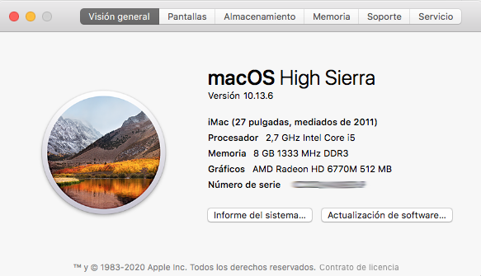
2.2 ACTUALIZACIONES AUTOMÁTICAS MACOS
Actualizar el sistema operativo:
Iremos al logo de Apple > Preferencias del sistema > Actualizaciones del software.
Actualizar las apps y software:
Descarga de la página oficial > Actualizaciones > Mantener el Mac actualizado.
Notes:
Es necesario entender que las actualizaciones del sistema son importantes porque permiten no solo mejorar el rendimiento del dispositivo, sino también su seguridad:
Iremos al logo de Apple.
Haremos clic en preferencias del sistema.
Verificaremos si hay actualizaciones del sistema, haciendo clic en actualizaciones del software.
Si hay actualizaciones disponibles, haremos clic en actualizar para que estas se instalen.
Al terminar, veremos un mensaje que indicara que el dispositivo está actualizado.
Las actualizaciones de las aplicaciones deberemos hacerlas desde la Apple Store. Bastará con hacer clic en la pestaña Actualizaciones, pero además podremos permitir que estas actualizaciones se realicen de forma automática, simplemente dejando seleccionado Mantener el macOS actualizado automáticamente. Una vez hecho, saldrá un mensaje que nos indicará que es necesario reiniciar el dispositivo.

Slide 14
2.3 ACTUALIZACIONES AUTOMÁTICAS
Actividad 2
Un dispositivo actualizado es un dispositivo preparado para defenderse de todo tipo de virus y ataques al sistema. Tomemos unos minutos, accedamos a la configuración de nuestro dispositivo y asegurémonos de que está actualizado a la última versión, así como el software que tengamos instalado.
Notes:
Un dispositivo actualizado es un dispositivo preparado para defenderse de todo tipo de virus y ataques al sistema. Tomemos unos minutos, accedamos a la configuración de nuestro dispositivo y asegurémonos de que está actualizado a la última versión, así como el software que tengamos instalado.

Slide 15


3. ANTIVIRUS Y HERRAMIENTAS DE PROTECCIÓN BÁSICAS
Su objetivo es evitar que los ataques a nuestro sistema logren causar daño o robar información.
Antivirus
Firewall
Notes:
Las herramientas de protección de nuestro dispositivo tienen como objetivo evitar que los ataques a nuestro sistema logren causar daño o robar información, como:
Antivirus. Se trata de software cuyo propósito es evitar que nuestro sistema se infecte e identificar cambios que pudieran ser realizados por algún malware. También permite que el usuario informe sobre los posibles ataques que ha sufrido su dispositivo y la desinstalación de aplicaciones instaladas en su navegador Internet Explorer.
Firewall. Sirve como filtro de las comunicaciones que se dan a través de la red en las que interviene el dispositivo, haciendo que las comunicaciones que entran o salen sean analizadas y verificadas, en búsqueda de agentes maliciosos que pudieran afectar al sistema operativo o la información personal, archivada en nuestro dispositivo, evitando así, una posible intrusión.

Slide 16
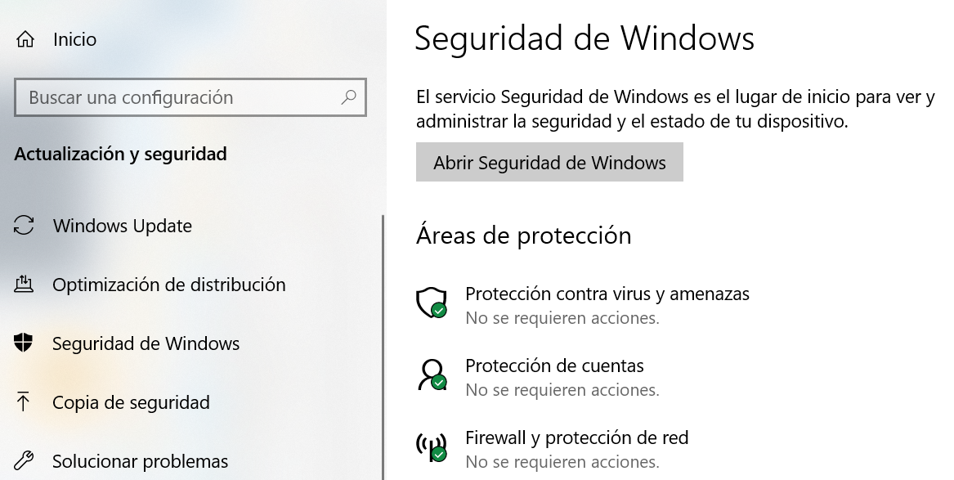
3.1 ANTIVIRUS Y HERRAMIENTAS DE PROTECCIÓN BÁSICAS WINDOWS
Microsoft incorpora un antivirus (Windows Defender) y un Firewall integrados.
Pueden configurarse desde el Centro de Seguridad:
Clic en el icono de Windows > Configuración > Actualización y Seguridad.
Pueden configurarse desde el Centro de Seguridad:
Clic en el icono de Windows > Configuración > Actualización y Seguridad.
Notes:
Microsoft incorpora en sus sistemas operativos un servicio de antivirus integrado, conocido como Windows defender. Además, también tiene integrado un firewall que podemos activar y desactivar a nuestro gusto. Nuestros equipos disponen de un Centro de Seguridad para configurar estas medidas de protección:
Haremos clic en el icono de Windows que está en la parte inferior izquierda.
Ahora, iremos a Configuración > Actualización y Seguridad, allí veremos una lista de funciones que podremos activar, desactivar y modificar.
Además, la OSI pone a nuestra disposición una gran variedad de herramientas de protección aparte de la incluida en el propio sistema..

Slide 17
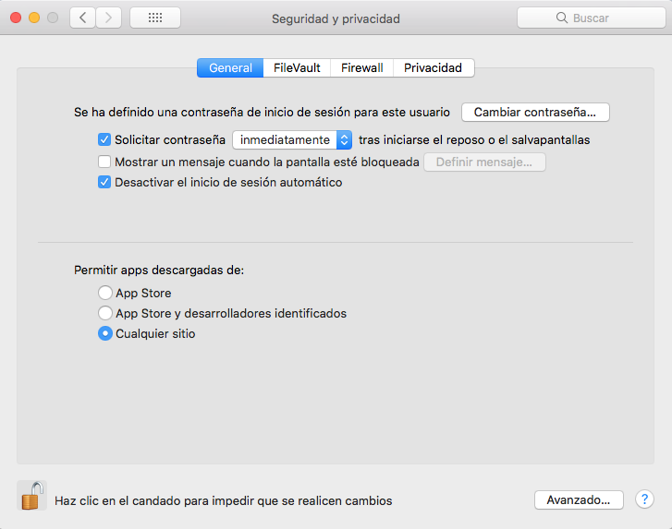
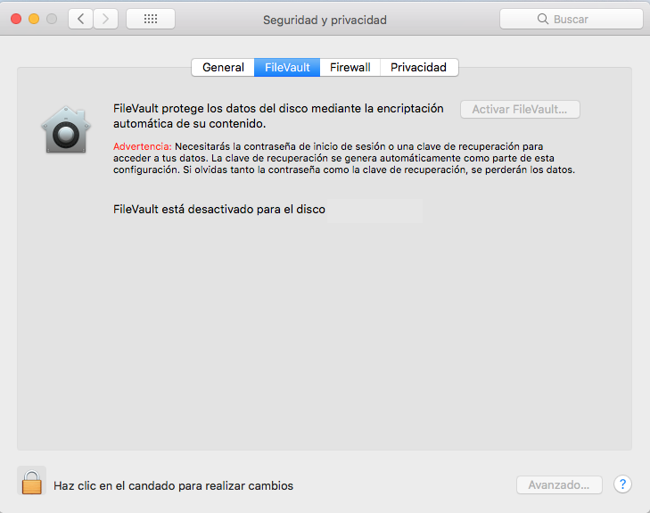
3.2 ANTIVIRUS Y HERRAMIENTAS DE PROTECCIÓN BÁSICAS MAC
Medidas de protección en Mac:
Chip M1.
Protección de la aplicación.
App Review y Gatekeeper.
Control sobre aplicaciones.
FileVault2.
Notes:
En el caso de Apple, estas herramientas, así como las funciones destinadas a mejorar la protección de nuestro sistema, han evolucionado mucho desde sus primeras versiones:
Chip M1: Este dispositivo viene integrado a partir de macOS Big Sur. El chip M1 ofrece las prestaciones de seguridad más avanzadas. El arranque seguro está verificado por hardware. El cifrado automático de alto rendimiento se aplica a todos los archivos. Y hay nuevas protecciones de seguridad integradas en la arquitectura de ejecución de código del M1.
Protección en la aplicación: Desde la llegada de macOS Catalina y gracias a un software integrado de antivirus, estos impiden que software dañinos se ejecuten.
App Review y Gatekeeper: Gracias a estos dos mecanismos de protección de Apple, se puede descargar la aplicación, bien desde el Apple Store o desde Internet, dando la seguridad a que serán analizadas en búsqueda de algún software peligroso para nuestro dispositivo.
Control sobre aplicaciones: Siempre habrá una consulta sobre los permisos que queramos darle a las aplicaciones que instalemos en el dispositivo.
FileVault2: Con esta función, disponible desde los primeros sistemas macOS, el disco duro de nuestro dispositivo estará encriptado, lo que, sumado al Chip T2 (a partir de macOS Catalina), los convierte en una de nuestras mejores defensas.
Además, la OSI pone a nuestra disposición una gran variedad de herramientas de protección aparte de la incluida en el propio sistema.

Slide 18
3.3 ANTIVIRUS Y HERRAMIENTAS DE PROTECCIÓN BÁSICAS
Actividad 3
Las herramientas de protección de nuestro sistema nos protegen de una gran variedad de riesgos. Quizás sea el momento de asegurarnos que nuestras defensas están activadas. Vamos a entrar al sistema y comprobar que las herramientas mencionadas anteriormente están activadas y funcionando.
Notes:
Las herramientas de protección de nuestro sistema nos protegen de una gran variedad de riesgos. Quizás sea el momento de asegurarnos que nuestras defensas están activadas. Vamos a entrar al sistema y comprobar que las herramientas mencionadas anteriormente están activadas y funcionando.

Slide 19
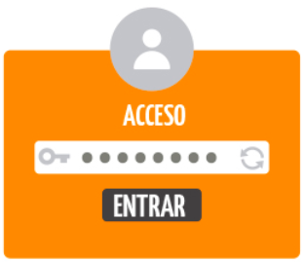
4. CARACTERÍSTICAS Y GESTIÓN DE LAS CONTRASEÑAS
Las pautas para crear una contraseña robusta son:
Utilizar entre 8 y 10 caracteres mínimo.
Combinar letras mayúsculas, minúsculas, números y caracteres especiales.
Evitar palabras comunes e información personal.
No repetir contraseñas y actualizarlas cada cierto tiempo.
Utilizar un gestor de contraseñas.
Utilizar doble factor de autenticación.
Notes:
Las contraseñas sirven para mantener seguros nuestros equipos y la información almacenada en ellos. Una correcta gestión de las contraseñas es, por tanto, algo fundamental para tener en cuenta, y que comienza con la creación de una contraseña robusta:
Entre 8 o 10 caracteres mínimo.
Que sea una combinación de letras mayúsculas, minúsculas, números y caracteres especiales.
Evitar usar palabras comunes e información personal.
No repetir contraseña y actualizarla cada cierto tiempo.
Un gestor de contraseñas nos ayudará a gestionarlas de forma más eficiente.
Y, siempre que el servicio lo permita, utilizar el doble factor de autenticación.

Slide 20
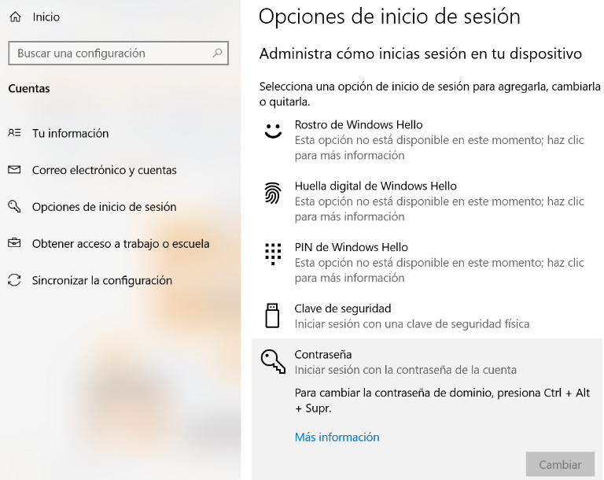
4.1 CARACTERÍSTICAS Y GESTIÓN DE LAS CONTRASEÑAS WINDOWS
Para agregar/modificar una contraseña de inicio de sesión:
Volveremos a Configuración > Cuentas > Opciones de inicio de sesión.
Seleccionaremos Contraseña.
Notes:
En nuestro equipo, no será necesaria la creación de una contraseña para asociarla a la cuenta de nuestro usuario, pero si hará que el dispositivo y la información estén más protegidos. Si queremos agregar/modificar la contraseña de inicio de sesión:
Haremos clic en la ventana de Windows que se encuentra en la parte inferior izquierda.
Luego, iremos a Configuración > Cuentas > Opciones de inicio de sesión.
Seleccionaremos Contraseña y escribiremos la clave que queramos utilizar para desbloquear el dispositivo.

Slide 21
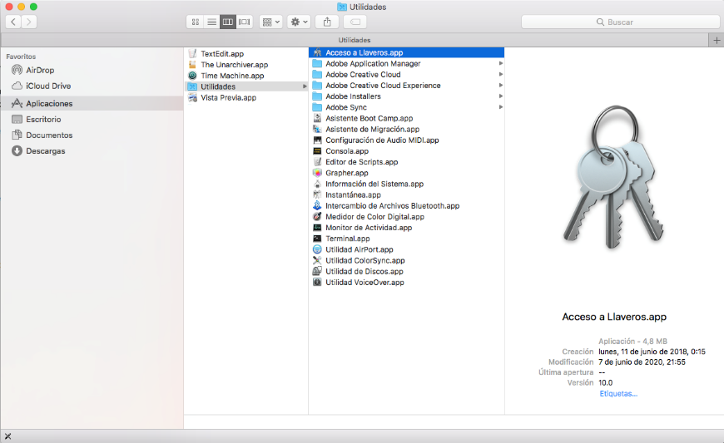
4.2 CARACTERÍSTICAS Y GESTIÓN DE LAS CONTRASEÑAS MACOS
Podemos cambiar una contraseña de usuario ya creada:
Volveremos al menú Preferencias del sistema > Usuarios y grupos > Cambiar contraseña.
Desde Aplicaciones > Utilidades podremos ir a la app Acceso a llaveros (Obtener información, mostrar contraseña, control de acceso…).
Notes:
Podemos cambiar una contraseña de usuario ya creada. Para ello, iremos al menú con el Logo Apple > Preferencias del sistema > Usuarios y grupos. Elegiremos el usuario que deseemos y cambiaremos la contraseña desde el botón Cambiar contraseña.
Desde aplicaciones > Utilidades podremos acceder a la aplicación de Acceso a llaveros, podemos seleccionar mostrar llaveros.
Seleccionaremos el llavero que queramos abrir, haciendo doble clic sobre él y luego sobre el ítem que queramos ver. Por ejemplo, “Obtener información”, “Mostrar contraseña”, “Control de acceso”, “Solicitar contraseña del llavero” o un “certificado”. Así podremos ver la información que contiene cada uno de los ítems y encontrar lo que necesitemos.

Slide 22
4.3 CARACTERÍSTICAS Y GESTIÓN DE LAS CONTRASEÑAS
Actividad 4
¿Tenemos una contraseña robusta? Si no estamos seguros no pasa nada, más vale tarde que nunca. En el siguiente enlace encontraremos un recurso con el que poner a prueba nuestros conocimientos.
Notes:
¿Tenemos una contraseña robusta? Si no estamos seguros no pasa nada, más vale tarde que nunca. En el siguiente enlace encontraremos un recurso con el que poner a prueba nuestros conocimientos.

Slide 23
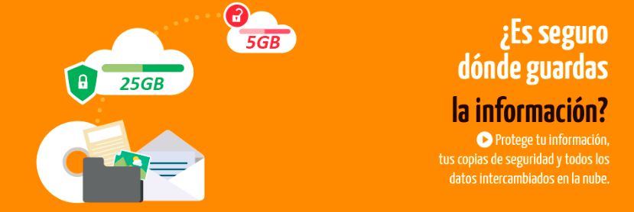
5. COPIAS DE SEGURIDAD
La copia de seguridad evitara que perdamos la información que hemos almacenado en nuestro dispositivo, por daño, robo del dispositivo o simplemente pérdida de la información.
Notes:
En vista de que ningún sistema está exento de tener fallos, bien sea por errores propios, virus o incluso debido al error humano, es recomendable disponer de una copia de seguridad con el fin de recuperar la información perdida o corregir algún daño existente.
La copia de seguridad evitará que perdamos la información (fotos, videos, música etc.) que hemos almacenado en nuestro dispositivo a través del tiempo, por daño, robo del dispositivo o simplemente pérdida de la información.

Slide 24




5.1 COPIAS DE SEGURIDAD WINDOWS
Podemos crear una copia de seguridad de nuestro sistema fácilmente, solo necesitaremos disponer de un dispositivo externo de almacenamiento conectado a nuestro equipo:
Iremos al menú Configuración > Actualización y Seguridad > Copia de seguridad > Agregar una unidad.
Desde Más opciones, podremos:
Hacer una copia
Programar
Deseleccionar
Notes:
Podemos crear una copia de seguridad de nuestro sistema fácilmente, solo necesitaremos disponer de un dispositivo externo de almacenamiento en el que podamos guardar la copia o espacio de almacenamiento suficiente. Una vez conectado a nuestro equipo, deberemos:
Hacer clic en el icono de Windows, abajo izquierda de la pantalla. Luego en Configuración > Actualización y Seguridad > Copia de seguridad.
Seleccionaremos Agregar una unidad y el lugar donde queramos que se almacene la copia de seguridad.
Posteriormente, podremos configurar la copia de seguridad activando esta opción, o desactivándola. Si lo activamos, generará una copia de manera automática. Para configurarlo, deberemos hacer clic en Más opciones. Allí, podremos elegir:
Hacer una copia.
Elegir cada cuanto queremos que se genere una copia o durante cuánto tiempo tener guardada la copia.
También podremos elegir una carpeta de la que deseamos una copia o eliminar las carpetas de archivos de las que no deseemos una copia. Para ello, basta con tocar la carpeta y luego hacer clic en Quitar.

Slide 25
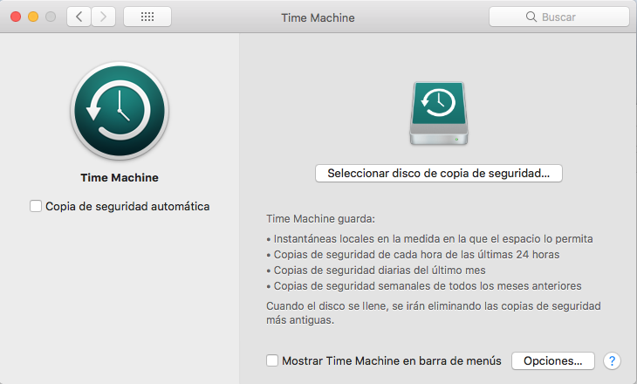

5.2 COPIAS DE SEGURIDAD MAC
Time Machine: Permite realizar copias de seguridad de todos nuestros archivos de forma automática.
Notes:
En dispositivos Apple existe una función integrada conocida como Time Machine. Permite realizar copias de seguridad de todos nuestros archivos de forma automática. Para ello, solo necesitaremos un dispositivo de almacenamiento externo:
Tras conectarlo y seleccionarlo como disco de copia de seguridad, la aplicación realizará automáticamente las copias de las últimas 24 horas, y poco a poco irá almacenando las copias por días del último mes y las copias por semanas de los últimos meses, además se irán eliminando las copias más antiguas a medida que el dispositivo externo se llena.

Slide 26
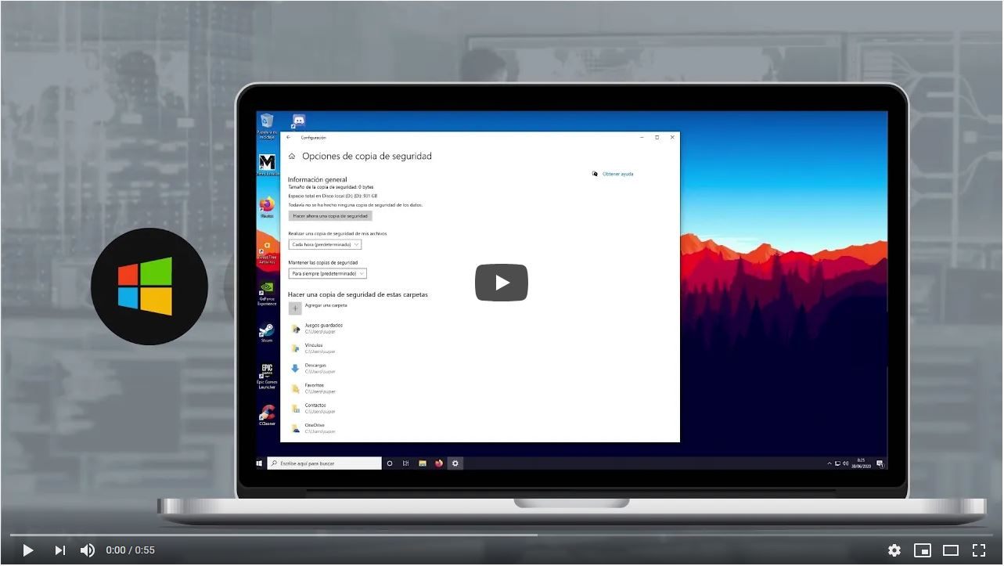
5.3 COPIAS DE SEGURIDAD
Notes:
En esta diapositiva se compartirá con los usuarios un vídeo que representará los pasos anteriormente descritos para realizar una copia de seguridad en dispositivos Windows y Mac.

Slide 27
5.4 COPIAS DE SEGURIDAD
Actividad 5
Tener una copia de seguridad de archivos y aplicaciones instaladas en el ordenador nos protegerá en caso de pérdida, ya sea por un fallo en el sistema, un descuido por nuestra parte o por un ciberataque. Así que, dediquemos unos minutos a configurar nuestro sistema para que lo realice de manera automática.
Notes:
Tener una copia de seguridad de archivos y aplicaciones instaladas en el ordenador nos protegerá en caso de pérdida, ya sea por un fallo en el sistema, un descuido por nuestra parte o por un ciberataque. Así que, dediquemos unos minutos a configurar nuestro sistema para que lo realice de manera automática.

Slide 28


6. REDES INALÁMBRICAS EN EL ORDENADOR
Entre las funciones de los ordenadores, se encuentran las redes inalámbricas:
BLUETOOTH
WIFI
Notes:
Entre las funciones de los ordenadores, se encuentran las redes inalámbricas. Tanto en dispositivos portátiles como de escritorio normalmente vienen integrados, pero en caso de no ser así, cabe la posibilidad vincularles un hardware para que cumplan la función inalámbrica, pudiendo hacer uso un sistema de red wifi o Bluetooth conectándolo al dispositivo, como por ejemplo un ratón o el teclado mismo. Existen diferentes tipos, como:
Bluetooth: Normalmente viene integrado en los dispositivos portátiles, haciendo posible que este pueda conectarse de manera inalámbrica con otros dispositivos que cuenten con esta misma función. Tras realizar, lo que se conoce como emparejamiento, podremos compartir archivos o información con uno o más dispositivos, entre los que están: móviles, ordenadores o electrodomésticos, televisores, equipos de audios… que cuenten con la tecnología Bluetooth.
Wifi: Este servicio, también incluido en los dispositivos portátiles, permite la conexión a los servicios de Internet a través de un router. Con este servicio activo podremos navegar por la red, compartiendo y descargando archivos de texto, video, audio, etc., a través de los navegadores web o de servicios de mensajería instantánea.

Slide 29
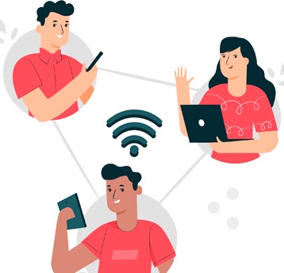
6.1 REDES INALÁMBRICAS EN EL ORDENADOR: WIFI
En Windows: viene integrado o puede agregarse mediante un puerto USB.
Para activarlo, iremos al menú Configuración > Redes e Internet > Wifi.
En macOS: podemos activarlo desde el icono en la barra superior izquierda. Para compartir datos de Internet:
Iremos al icono Wifi para activarlo y seleccionar la red.
Si está oculta, clic en Acceder a otra red para ingresar la red.
Finalmente, seleccionaremos Recordar esta red.
Notes:
Windows: Esta función la encontraremos en la esquina inferior derecha de nuestro escritorio, en el icono de red wifi, o en el botón de inicio (esquina inferior izquierda) > Configuración > Wi-Fi.
Desde aquí podremos analizar las redes disponibles a las que conectarnos y activar/desconectar esta funcionalidad.
En cuanto a los ordenadores que no cuentan con un sistema wifi integrado, cabe la posibilidad de agregarle un dispositivo hardware que cumpla con esta función.
Para activar el servicio podremos hacerlo desde Configuración > Red e Internet.
macOS: esta función la encontraremos en la barra superior (derecha) del menú de nuestro dispositivo. Aquí podremos observar el estado de nuestra conexión y, desplegando la lista, podremos elegir a que red conectarnos.
También desde ese menú podremos desactivar esta función simplemente haciendo clic Desactivar wifi. Para ello debemos saber que las redes que muestran un pequeño icono con forma de candado son las que requieren una clave de acceso.
En el caso de querer compartir nuestros datos de Internet del teléfono móvil con el dispositivo Mac:
Iremos al icono wifi. Si su estado es Desconectado, entonces deberemos activarlo.
Seleccionaremos la red wifi a la que queramos conectarnos y, en caso de que la red a la que queramos conectarnos esté oculta, haremos clic en Acceder a otra red. Allí, deberemos ingresar su nombre y clave de acceso.
Luego seleccionaremos Recordar esta red.

Slide 30
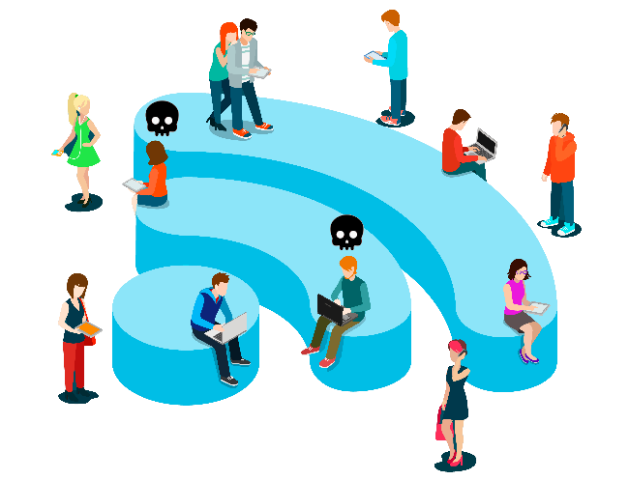
6.1 REDES INALÁMBRICAS EN EL ORDENADOR: WIFI
El mayor riesgo de las conexiones Wifi son aquellos relacionados con las redes públicas:
Nuestro consejo es que no os conectéis a redes públicas, a no ser que sea imprescindible y, a poder ser, siempre con una VPN.
Notes:
El principal riesgo de las conexiones wifi está a la hora de conectarnos a una red pública, ya que corremos el riesgo de infectar nuestros dispositivos y perder nuestras credenciales a manos de un ciberdelincuente que, mediante distintos tipos de ataque, puede monitorizar nuestra actividad online o engañarnos para acabar accediendo a una web fraudulenta.
El mejor consejo es no conectarnos a redes públicas a no ser que sea imprescindible, y siempre con una VPN. Además, no acceder a nuestras cuentas o servicios más personales, como la cuenta bancaria, correo electrónico o redes sociales, para evitar que acaben en manos de terceros.

Slide 31

6.2 REDES INALÁMBRICAS EN EL ORDENADOR: BLUETOOTH
En Windows: viene integrado o puede agregarse mediante un puerto USB.
Para activarlo, iremos al menú Configuración > Dispositivo.
En macOS: ofrece muchas ventajas:
Recibir o compartir conexión a Internet.
Explorar carpetas públicas.
Enviar y recibir archivos.
Para utilizarlo, iremos al menú Preferencias del sistema > Bluetooth.
Una vez hayamos terminado de utilizarlo, desactiva el Bluetooth.
Notes:
Windows: para el caso de los dispositivos que no lo tengan integrado, cabe la posibilidad de agregarle un pequeño hardware a través de uno de los puertos USB que cumpla dicha función.
Para activar el dispositivo, podremos hacerlo desde Configuración > Dispositivos
macOS: otros de los beneficios con los que cuenta el uso de Bluetooth en macOS, son:
Recibir o compartir conexión a Internet, desde y hacia los dispositivos telefónicos iPhone o tablets de Apple a través de este medio.
Explorar las carpetas públicas de otros dispositivos.
Permitir que sean revisadas las carpetas públicas o la que elijas de nuestro dispositivo.
Enviar y recibir ficheros con los dispositivos que se hayan vinculado previamente.
Podremos configurar y vincular los dispositivos Apple desde menú Logo Apple > Preferencias del sistema > Bluetooth
Si bien es una función muy útil a la hora de compartir información con otros usuarios o para sincronizar determinados dispositivos, como auriculares inalámbricos, su mayor riesgo reside en que un dispositivo que no conocemos acabe sincronizándose a nuestro dispositivo, pudiendo infectarlo o robarnos información. Para evitarlo, una vez hayamos terminado, desactiva el Bluetooth.

Slide 32

7. SEGURIDAD BÁSICA EN REDES
La seguridad de las redes inalámbricas de nuestros dispositivos es fundamental. A continuación, vamos a ver algunas medidas de seguridad a implementar en nuestro router:
Modificar el SSID
Desactivar WPS
Notes:
La seguridad de las redes inalámbricas de nuestros dispositivos es muy importante, pues por medio de ella, los ciberdelincuentes, de manera muy sencilla, podrían ver lo que hacemos en nuestros dispositivos o llegar a robarnos los datos personales.
A continuación, vamos a compartir una serie de medidas de seguridad que cualquier usuario puede empezar a implantar en sus equipos, principalmente desde nuestro router:
Modificar el nombre de la red wifi o (SSID): todas las redes cuentan con un nombre o SSID por defecto con el que se puede identificar el proveedor de Internet que tenemos contratado y/o al fabricante del router que tengamos instalado. Utilizando esta información un atacante podría llegar a saber cuál es la contraseña de acceso a la red wifi. Lo recomendable es cambiarla lo antes posible.
Desactivar WPS: WPS es un mecanismo creado para facilitar la conexión de dispositivos a nuestra red wifi mediante un código de PIN de 8 dígitos. Esta opción puede facilitar el acceso a un atacante, por lo que lo más seguro es deshabilitarla.

Slide 33
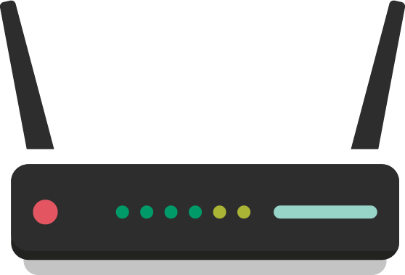

7. SEGURIDAD BÁSICA EN REDES
Contraseñas de acceso y administración
Deshabilitar conexión remota
Notes:
Contraseñas de acceso y de administración: la contraseña de acceso (perfil administrador) por defecto es muy fácil de adivinar en la mayoría de routers. Por ello, debemos modificar la contraseña para hacer de ella una clave robusta. Lo mismo ocurre con la contraseña de acceso a la red Wifi.
Deshabilitar conexión remota: Tampoco es seguro tener habilitada la administración remota. Esta función permite que podamos configurar el router fuera de nuestra red privada y para evitar que terceros puedan conectarse, lo mejor es deshabilitarla.

Slide 34


7. SEGURIDAD BÁSICA EN REDES
Cifrado
Limitar conexiones, ancho de banda y tiempo de conexión
Notes:
Cifrado: los router disponen de distintos cifrados (WEP, WPA, WPA2) pero en la actualidad el más robusto y el que tenemos que habilitar en nuestro router es el cifrado WPA2-PSK.
Limitar conexiones, ancho de banda y tiempo de conexión. Si vamos a compartir nuestra conexión, lo más seguro es llevar a cabo limitaciones en el número de conexiones a través de establecer un límite de direcciones IP que nuestro router pueda manejar simultáneamente. También, es posible gestionar el ancho de banda que queremos que, por ejemplo, la red de invitados tenga disponible. Y, finalmente, recuerda que, si estamos compartiendo nuestra conexión, podemos limitarla y desconectarla para evitar perder control sobre las actividades que se llevan a cabo.

Slide 35
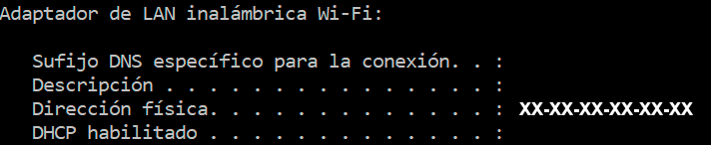
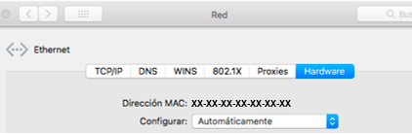
7. SEGURIDAD BÁSICA EN REDES
Otra buena práctica que podemos seguir es revisar eventualmente los dispositivos que están conectados a nuestra red y realizar un filtrado por dirección MAC. Conociéndola, podemos crear una lista blanca de direcciones permitidas.
Para conocer nuestra dirección en Windows:
MS-DOS > ipconfig/all.
Para conocer nuestra dirección en Mac:
Preferencias del sistema > Redes > Avanzado > Ehternet/AirPort.
Recuerda visualizar todos los dispositivos conectados a la red cada cierto tiempo e identificar aquellos de confianza.
Notes:
Filtrado MAC: Otra buena práctica que podemos seguir es revisar eventualmente los dispositivos que están conectados a nuestra red y realizar un filtrado por dirección MAC. De esta forma, habilitaremos el acceso solo a aquellos dispositivos que conocemos. Existen varias formas de comprobar si tenemos un “invitado” en nuestra red. La dirección MAC actúa como un DNI del equipo y, aunque puede clonarse, nos otorgará una capa de seguridad extra:
Lo primero será crear una lista blanca de dispositivos que vamos a permitir conectarse a la red.
Para incluirlas en el filtro, deberemos recopilar las direccione MAC de estos dispositivos. Lo mejor es pedírsela a los usuarios que se quieran conectar o pedirles que se conecten para registrarlo.
La dirección MAC actúa como un DNI del equipo y, aunque puede clonarse, nos otorgará una capa de seguridad extra.
Para conocer nuestra dirección MAC en Windows, accederemos a un intérprete de comandos MS-DOS como mostramos anteriormente y escribiremos ipconfig /all sin las comillas. En el apartado dirección física se encuentra la dirección MAC de nuestro dispositivo.
Para conocer nuestra dirección MAC en Apple, abriremos Preferencias del sistema haciendo clic en el icono de la manzana de Apple situada en la esquina superior izquierda de la pantalla.
Seleccionaremos Redes > AirPort o Ethernet incorporada, según cómo nos hayamos conectado a Internet.
Si la conexión es Ethernet, haremos clic en Avanzado > pestaña de Ethernet. En la parte superior aparecerá la dirección MAC.
Si la conexión es AirPort, haremos clic en Avanzado > pestaña de AirPort. Ahí aparecerá la dirección MAC.
En cualquier router existe una opción para visualizar todos los dispositivos conectados a la red en tiempo real. Recuerda comprobarlo cada cierto tiempo e identificar aquellos dispositivos de confianza. Además, disponemos de aplicaciones que nos permiten hacer lo mismo a través de nuestros dispositivos.

Slide 36

7. SEGURIDAD BÁSICA EN REDES
Crear una red de invitados no está disponible para todos los routers, pero permitirá compartir nuestra conexión en una red distinta a la principal.
Ve a los Ajustes del router mediante nuestra dirección IP (192.168.1.1).
Iremos a la Configuración de las redes inalámbricas > Red para invitado.
Nombre y contraseña.
Método de autenticación (WPA2).
Tipo de red (2,4 GHz).
Notes:
Crear una red de invitados: No está disponible para todos los routers, pero si el nuestro lo permite es una opción muy interesante para compartir nuestra conexión a Internet en una red distinta a la que nosotros utilizamos. Para hacerlo, deberemos:
Acceder a los ajustes de nuestro router y a nuestra dirección IP desde un navegador (suele ser 192.168.1.1). Si no lo sabemos, podemos consultarlo con nuestro proveedor de Internet (asegurándonos de que las credenciales para acceder a nuestro perfil de administrador son seguras).
Una vez dentro, deberemos ir a la configuración de red inalámbrica y buscar Red para invitado. Es probable que los pasos varíen de un router a otro.
Elegiremos un nombre y una contraseña segura para nuestra red de invitados, así como el método de autenticación (WPA2) y una red accesible para todos, por ejemplo, de 2,4 GHz.
Con esto ya tendremos una red para invitados lista. Debemos recordar desconectarla cuando terminen de utilizarla nuestros vecinos y amigos y cambiar la contraseña para futuras ocasiones.
Para el resto de las redes inalámbricas, la mejor medida de seguridad siempre va a ser apagar la red una vez hayamos terminado de utilizarla. Además, debemos tener cuidado con lo que compartimos, y no aceptar sincronizarnos o recibir archivos de desconocidos, ya que pueden contener malware con el que infectar nuestro equipo.

Slide 37
















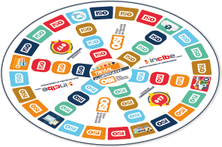




EN INCIBE TE AYUDAMOS
www.incibe.es
incibe
www.osi.es
osiseguridad
www.is4k.es
is4k
www.incibe.es
protegeempresa
Programas de formación
Recursos: servicios, herramientas, guías, juegos, etc.
Notes:
Mostramos la información de INCIBE prestando especial atención a la Línea de Ayuda en Ciberseguridad de INCIBE a través de la cual cualquier menor o adulto puede contactar de manera gratuita y confidencial cuando tengan una duda o un problema en Internet, llamando al número de teléfono 017 o enviando un mensaje a través de la página web https://www.incibe.es/linea-de-ayuda-en-ciberseguridad.
Animamos a los participantes a visitar las diferentes webs de INCIBE en función del público (Ciudadanos, Menores o Empresas) y a seguirnos en redes sociales.
Además, explicamos que en la web pueden encontrar mucha información y actividades para trabajar cualquier tema de ciberseguridad, juegos y recursos pedagógicos.

Slide 38
7. Cuestionario de evaluación
Responde a la siguiente pregunta:
1. Lo más recomendable a la hora de crear cuentas en un sistema es:
Crear 1 cuenta administrador.
Crear 2 cuentas de administrador.
Crear 1 cuenta de administrador por cada usuario.
Notes:
Feedback: La respuesta correcta es Crear 1 cuenta administrador. De este modo evitaremos que otros usuarios puedan instalar software malicioso o desactivar las medidas de seguridad.

Slide 39
7. Cuestionario de evaluación
Responde a la siguiente pregunta:
2. ¿Para qué sirve tener un sistema actualizado?
Para disponer de la última versión de nuestros programas favoritos.
Para solucionar posibles vulnerabilidades.
Para mejorar el rendimiento del sistema.
Notes:
Feedback: La respuesta correcta es Para solucionar posibles vulnerabilidades. Una actualización permite solucionar posibles brechas en la seguridad o errores que los ciberdelincuentes podrían aprovechar.

Slide 40
7. Cuestionario de evaluación
Responde a la siguiente pregunta:
3. La herramienta que analiza y verifica las conexiones entrantes y salientes se conoce como:
Firewall.
Antivirus.
Router.
Notes:
Feedback: La respuesta correcta es Firewall. Este software analiza y verifica las conexiones para asegurarse de que no contienen agentes maliciosos.

Slide 41
7. Cuestionario de evaluación
Responde a la siguiente pregunta:
4. ¿Cuál de las siguientes opciones es una contraseña robusta?
1234567890
20101990
M1contr4s3na.
Notes:
Feedback: La respuesta correcta es “M1contr4s3na.”. Cumple con todos los parámetros de una contraseña segura, como tener más de 10 caracteres y ser una combinación de letras, números y caracteres especiales.

Slide 42
7. Cuestionario de evaluación
Responde a la siguiente pregunta:
5. ¿Es correcto utilizar la misma contraseña para más de 1 cuenta?
Si, así evitamos olvidarlas.
No, nunca.
No, excepto si son cuentas secundarias.
Notes:
Feedback: La respuesta correcta es No, nunca. De este modo evitamos que si una cuenta es vulnerada, se vulneren el resto con las que comparte contraseña

Slide 43
7. Cuestionario de evaluación
Responde a la siguiente pregunta:
6. Las copias de seguridad nos ayudan a:
Proteger nuestra información en caso de pérdida, daño o robo.
Organizar nuestra información en la nube.
Mejorar la seguridad de nuestras cuentas.
Notes:
Feedback: La respuesta correcta es Proteger nuestra información en caso de pérdida, daño o robo. Ya que no solamente nos protegen de terceros, también de un borrado de archivos accidental.

Slide 44
7. Cuestionario de evaluación
Responde a la siguiente pregunta:
7. La regla del 3-2-1 hace referencia a:
3 copias de seguridad en 2 soportes diferentes y 1 en la nube.
3 copias de seguridad en 2 carpetas diferentes y 1 cifrada.
3 copias de seguridad en 2 soportes diferentes y 1 en un lugar físico distinto.
Notes:
Feedback: La respuesta correcta es 3 copias en 2 soportes diferentes y 1 en un lugar físico distinto. Además, es la mejor forma de asegurarnos de que siempre vamos a disponer de una copia de respaldo de nuestros archivos.

Slide 45
7. Cuestionario de evaluación
Responde a la siguiente pregunta:
8. Cuando vinculamos dos dispositivos entre sí habilitando una conexión inalámbrica, hablamos de:
Wifi.
Bluetooth.
VLAN.
Notes:
Feedback: La respuesta correcta es Bluetooth. Este tipo de conexión inalámbrica permite la comunicación entre dos dispositivos para el intercambio de información. También permite vincular determinados dispositivos, como auriculares inalámbricos.

Slide 46
7. Cuestionario de evaluación
Responde a la siguiente pregunta:
9. Estás en un centro comercial con la red wifi gratuita, ¿cuál de las opciones es la más segura?
Conectarse, así se ahorran datos móviles.
Revisar las redes wifi disponibles y conectarse solo a la que tenga mejor señal.
Desactivar la opción que permite al dispositivo conectarse automáticamente.
Notes:
Feedback: La respuesta correcta es Desactivar la opción que permite al dispositivo conectarse automáticamente. Así evitaremos conectarnos a una red que no queramos.

Slide 47
7. Cuestionario de evaluación
Responde a la siguiente pregunta:
10. ¿Qué harías si encontrases varios dispositivos desconocidos conectados a tu red wifi?
Cambiar la contraseña de acceso al router, así como de conexión a la red wifi.
Bloquearlos y hacer un filtro de direcciones MAC.
Ambas opciones son correctas.
Notes:
Feedback: La respuesta correcta es Ambas respuestas son correctas. Las dos opciones nos permitirán eliminar dispositivos desconocidos y asegurarnos de que no vuelvan a acceder a nuestra red.

Slide 48
Gracias por vuestra atención

Slide 49

LICENCIA DE CONTENIDOS
La presente publicación pertenece a Instituto Nacional de Ciberseguridad (INCIBE) y está bajo licencia Reconocimiento-No Comercial-CompartirIgual 4.0 Internacional de Creative Commons. Por esta razón está permitido copiar, distribuir y comunicar públicamente esta obra bajo las condiciones siguientes:
Reconocimiento. El contenido de esta publicación se puede reproducir total o parcialmente por terceros, citando su procedencia y haciendo referencia expresa a INCIBE y su sitio web: https://www.incibe.es. Dicho reconocimiento no podrá en ningún caso sugerir que INCIBE presta apoyo a dicho tercero o apoya el uso que hace de su obra.
Uso No Comercial. El material original y los trabajos derivados pueden ser distribuidos, copiados y exhibidos mientras su uso no tenga fines comerciales.
Compartir Igual. Si altera o transforma esta obra, o genera una obra derivada, sólo puede distribuirla bajo esta misma licencia.
Al reutilizar o distribuir la obra, tiene que dejar bien claro los términos de la licencia de esta obra.
Alguna de estas condiciones puede no aplicarse si se obtiene el permiso de INCIBE como titular de los derechos de autor.
Texto completo de la licencia: https://creativecommons.org/licenses/by-nc-sa/4.0/deed.es_ES

